Slide 1


浙企采商城建设思路工作汇报
商城推进思路

Slide 2

01
项目建设模式
02
一阶段浙企采商城
目录
03
二阶段浙企采商城
contents
04
平台运营工作

Slide 3
01
项目建设模式

Slide 4
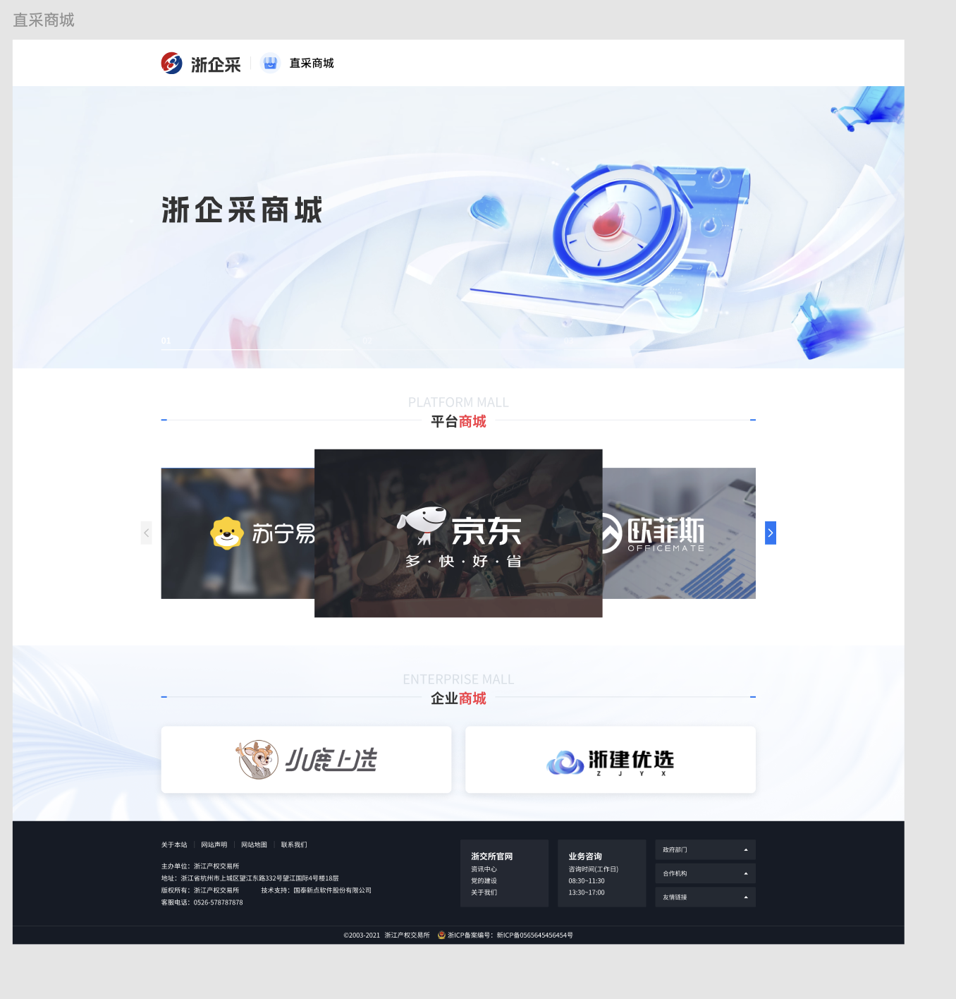
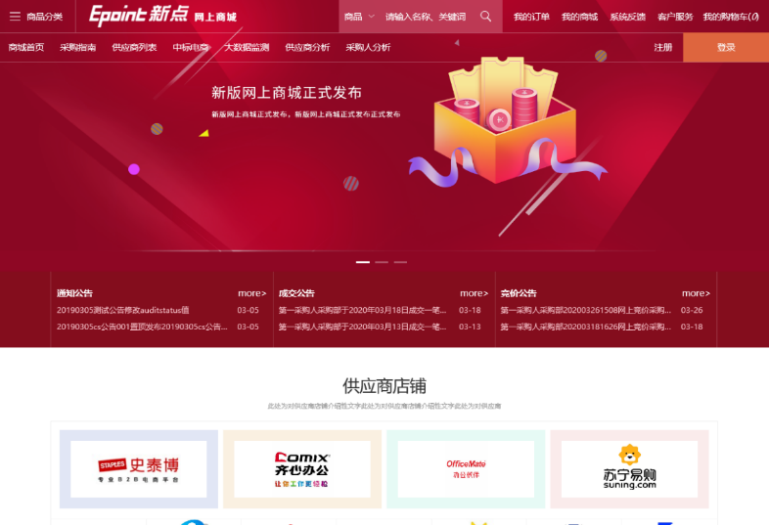
项目建设模式
不含交易业务
含交易业务
平台前期不提供交易业务，只提供交易入口
参考江苏省政府采购平台前期路径，平台前期不提供交易业务，只汇聚信息发布渠道，先提升流量，实际交易业务在对方的业务体系中完成。
平台含交易业务，建设完整版的电子商城
以赣云采为例，做聚合商城，打造集预算、交易、支付全流程协同和监管为一体的数字化采购电子商城
Notes:
为什么有这两种模式：原因在后面，实现从不含交易到具体交易业务逐步过度。

Slide 5
建设模式分析
一、快速提升流量
二、快速上线与迭代
可以快速提升门户的知名度和用户流量，整合多个平台电商的链接，为用户提供更多的购物选择，吸引更多流量。
01
02
信息发布门户相对简单，可以快速上线，并根据市场反馈进行迭代优化。
不含交易
业务
三、降低运营成本
四、用户转化率受限
无需自行搭建和维护复杂的电子商城，减少技术开发和维护成本。
前期无需处理物流配送、售后服务等环节，降低运营成本。
03
04
直接跳转到第三方商城采购难以直接获取交易数据和用户行为数据，用户转化率受限（需要和企业和第三方平台签订协议），同时利润分成问题会收到影响。

Slide 6
建设模式分析
一、建设全省国企的电子商城
二、实现交易支付监管全流程管控
做全省国企的网上商城，解决采用友商平台只有平台使用权，无平台管理权、运营权，导致数据汇总统计难、管理难等各项问题
为企业用户打造的实现预算、交易、支付全流程协同和监管为一体的数字化采购商城，促进企业采购阳光、透明、高效
含交易
业务
三、商城运营需要专业性
四、价格“裸奔”局面被动
商城推广运营需要多个部门协同配合，需成立专业的运营团队、在人员、服务器、时间、运营投入上需要耗费一定人力、物力、精力。
浙企采商城前期缺少政策支持难以快速实现推广，对接中电指数的价格监测只是相对低价，非绝对低价，无价格优势的同时缺少政策支持在平台竞争中会处于非常被动的局面。

Slide 7
02
一阶段浙企采商城
项目推进思路（具体做法）

Slide 8
浙企采商城快速搭建
平台前期不做实际交易业务、以提升平台使用量为目标，快速搭建商城门户，出台交易规则
一、与第三方平台签订协议：通过与第三方平台签订用户协议，获取特定账户的采购数据信息，建立本地商品价格信息库。
二、与供应商签订协议：通过协议约定需通过同一账户体系登录浙企采商城与第三方平台完成采购。

Slide 9
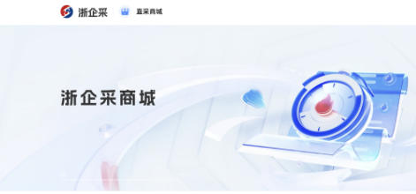
浙企采商城应用深化
先门户引流
平台上量后，根据平台沉淀的大量交易数据信息，再协商沟通返点问题
后自建商城
平台积累一定使用人数以及沉淀的数据信息，逐步自建交易体系商城，再无缝过渡到二阶段企业商城

Slide 10
03
二阶段电子商城
项目推进思路（具体做法）

Slide 11
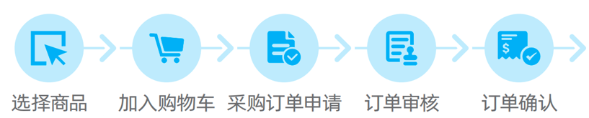
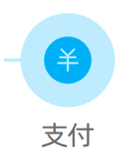
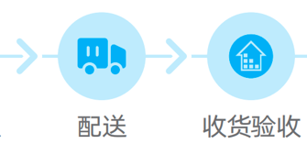
总体框架
交易管理制度
商品库管理
供应商管理
合同管理
国资监管
目录参数
商品审核
品牌管理
商品上架
订单管理
发货管理
发票结算
售后服务
合同模板
预算执行
功能设置
厂商入驻
价格监测
模板设置
在线签订
价格监测
采购人服务
预算管理
查询下单
物流追踪
验收支付
电子发票
售后服务
签名签章
采购限额
预算导入
预算执行
预算核减
防伪认证
支付进度
直接采购
竞价采购
团购
寻源比价
平台运营制度
采购流程
基础库
商品库
诚信库
交易信息库
项目信息库
用户对象
采购人
供应商
代理机构
专家
采购监管部门
打造从预算、采购、验收、付款等采购全周期线上一体化商城

Slide 12
电子商城推进计划总表
第三步：供应商入住
确认供应商（电商，本地供应商），上架商品、商品审核
第二步：商城定价
第四步：第三方系统对接
1、确认平台管理办法，交易规则、定价设定（各地市）
明确第三方系统（是否含监管）、价格监测（中电指数）
03
第一步：商城框架部署
第五步：平台上线试运行
1、确认个性化需求
2、确认商城的商品品目
02
04
功能测试、性能测试、上线前培训工作、业务解答、需求优化等
01
推进计划总表
05
Notes:
商城中商品的定价主要依靠价格监测的价格指数以判断上架商品是否合理。价格监测指的是在采购人下单前，对供应商的商品及价格进行监测，主要分为上架审核和反扫描。上架审核是供应商价格入库前，将供应商的报价同平台指数价做对比，如果价格差距过大则不允许上架。反扫描是平台会定期对库内已经上架的商品进行价格扫描，对与指数价差距过大的报价予以冻结，需要供应商确认后重新审核上架。数据来源主要各合作电商推送的商品价格及技术手段获取到的，并且也会获取各地政府、企业公开的成交价格、重点物料线下实体渠道询价结果。

Slide 13
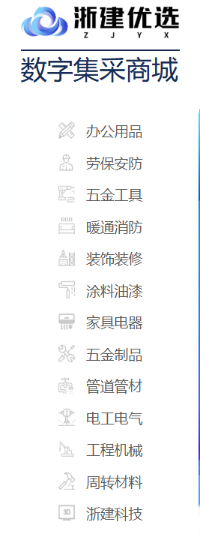
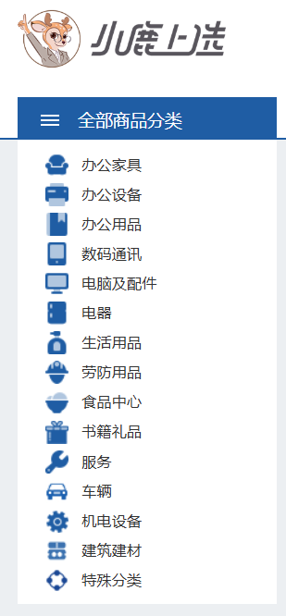
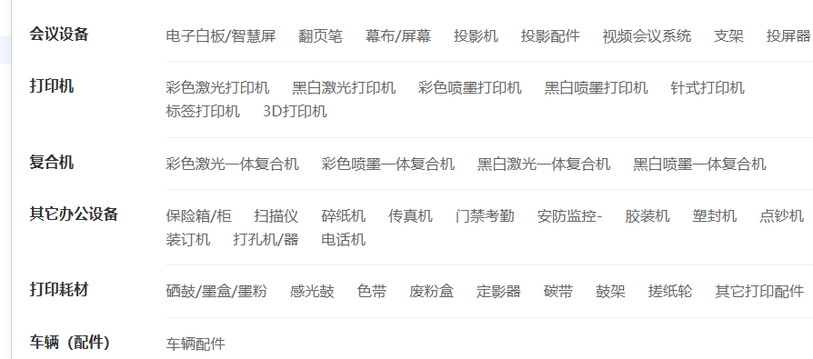
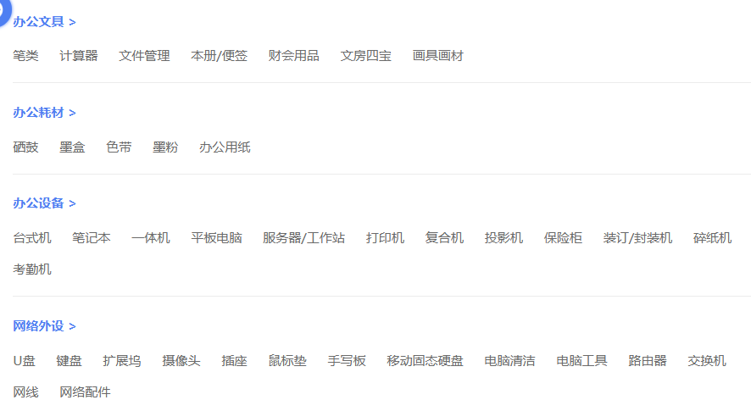
一、电子商城框架部署
第一步：部署电子商城框架，确认商城个性化功能、商城商品品目，以便快速搭建电子商城，时间根据个性化工作量评估，时间两到三个月不等
Notes:
根据小鹿上选和浙建云采已有通用目录规划浙企采商城目录，确认个性化功能，实现商城的快速部署

Slide 14
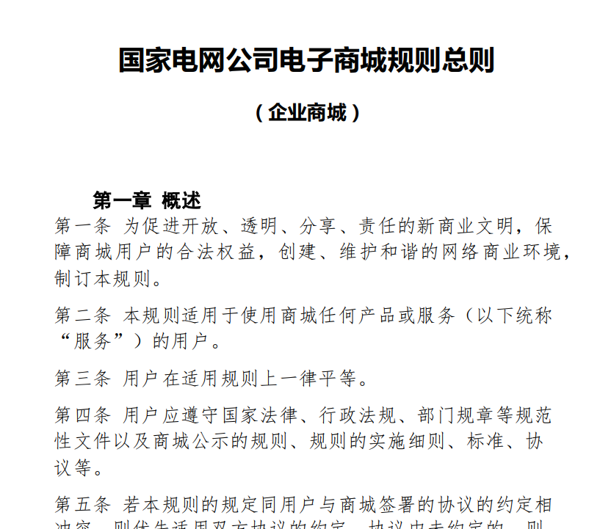
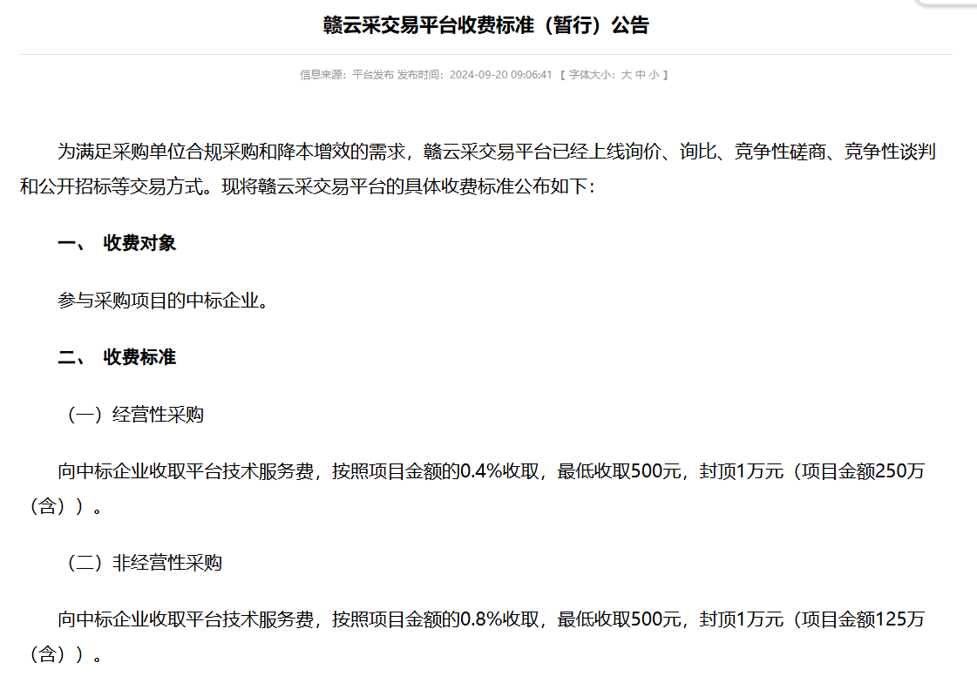
二、商城交易规则资费
第二步：需确认平台管理办法，交易规则，此部分可以和开发商城同步进行，时间一到两周
平台管理办法
平台收费规则

Slide 15

二、商城资费收取
入驻服务费
直购交易佣金
竞价交易佣金
供应商入驻平台激活账号时收取
直购类订单在确认接单时收取
竞价类订单在交易评审结束后确认为中标供应商时收取

Slide 16
二、商城资费收取
收费标准可参考以下平台
平台主体 | 收费标准 |  |  | 备注
 | 入驻费 | 保证金 | 交易服务费/中标服务费
政采云 | / | 5000 | 分散服务订单*1.5% | 货物类订单无交易服务费
乐采云 | / | 5000元 | 1、车辆订单金额*0.5%； 2、其他订单金额*2% 3、竞价类订单金额*2%，封顶2万元
温州市产交所 | 2000/年，首年免费 | 3000元 | 订单金额*1.5%
衢州市产交所（乐采云） | / | 5000元 | 1、车辆订单金额*0.5%； 2、其他订单金额*2% 3、竞价类订单金额*2%，封顶 | 交易服务费无保底，封顶2万元/3万元
赣云采 | 1600/年（2024年免费） |  | 1、经营性采购:项目金额0.4%收取，最低收取500元，封顶1万元 2、非经营性采购：项目金额的0.8%收取，最低收取500元，封顶1万元 | 2024年交易佣金5折，折后0.8%。技术服务费保底500元，封顶1万元

Slide 17
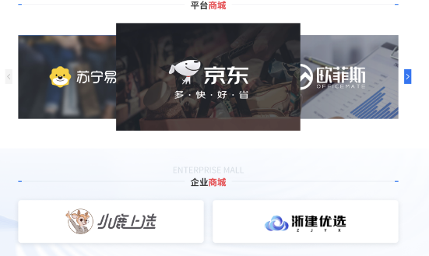
三、供应商入住
征集
第三步：确认供应商（电商，本地供应商），上架商品、商品审核
公司或区域内面向企业且有一定影响力的自媒体发布征集公告
大型活动现场或企业活动发布相关征集宣传册或举办供应商征集活动（平台提供支持服务）
供应商主动电话邀请入驻等
引导
沟通入驻采购企业已有供应商资源引导入驻
沟通地方中小微企业行业协会引导入驻
合作相关生态引导入驻

Slide 18
三、供应商入住
入驻条件
入驻流程
具有独立承担民事责任的能力；
网址：浙企采商城
具有履行合同所必须的设备、专业技术和服务能力；
注册账号，完善资料
在近三年经营活动中没有重大违法记录；
申请入驻，上传材料，入驻成功
采购单位特殊采购要求的其他条件；
缴纳费用，上传凭证
从事特定行业需提供特定行业资质；
法律、行政法规规定的其他条件。
审核通过，发布商品，接单交易

Slide 19
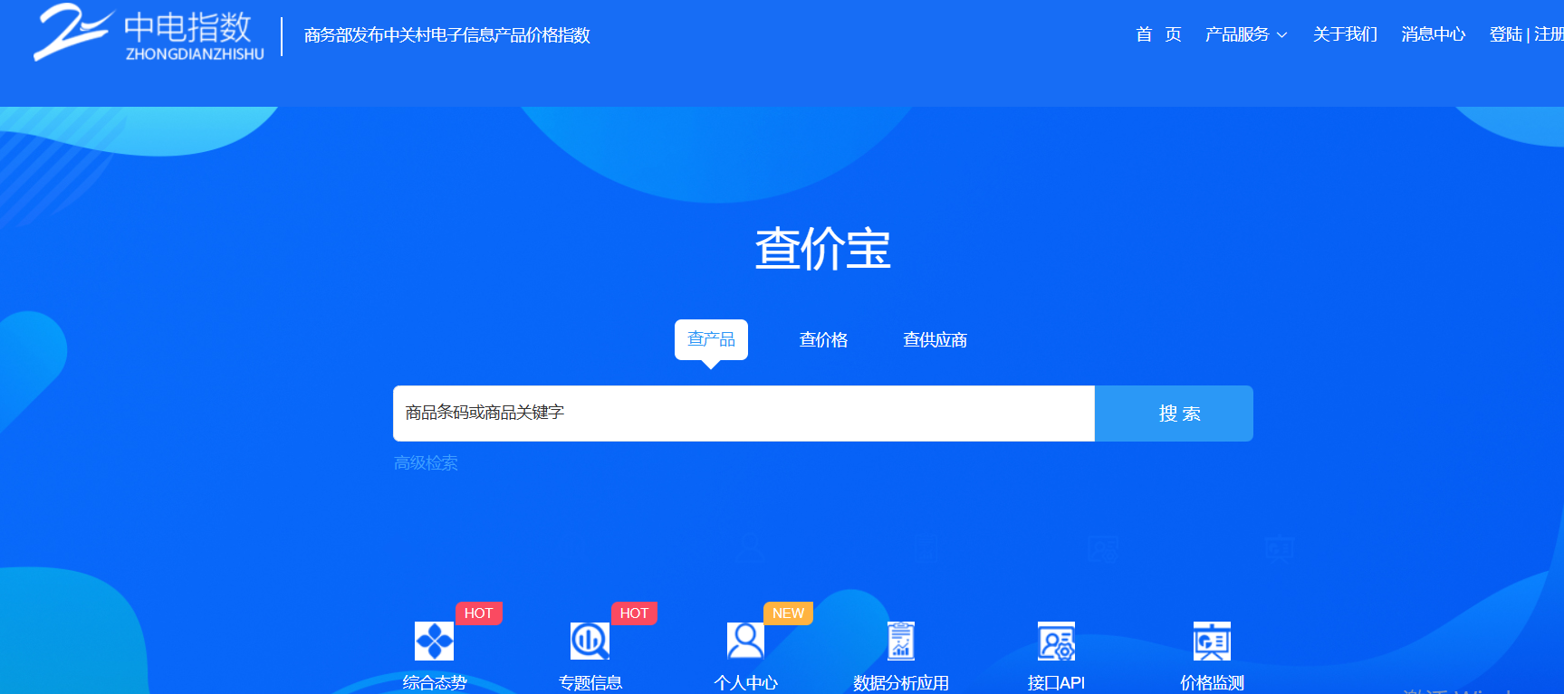
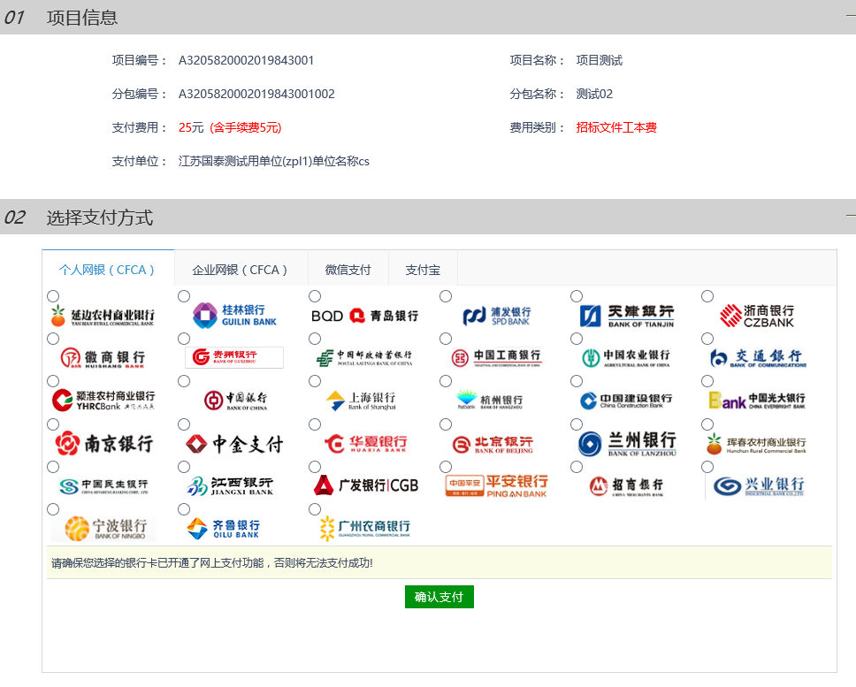
四、第三方系统对接
第四步：明确对接的第三方系统，例如对接中电指数实现价格监测，对接统一支付平台用于供应商支付订单佣金，由供应商在订单确认后，采购人发起合同签署前支付

Slide 20
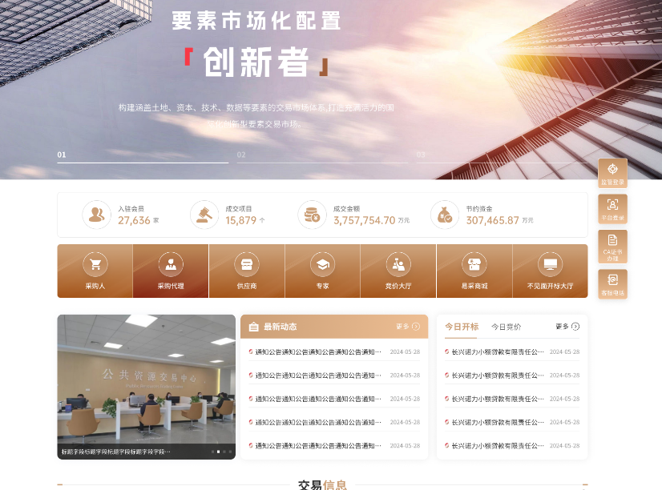
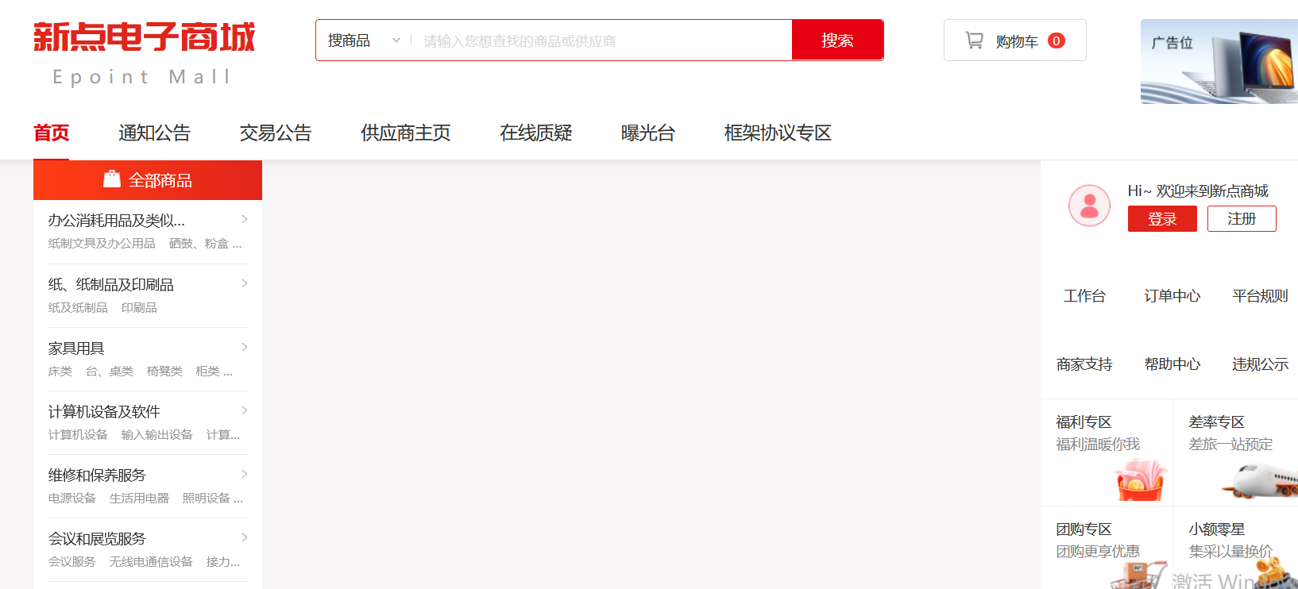
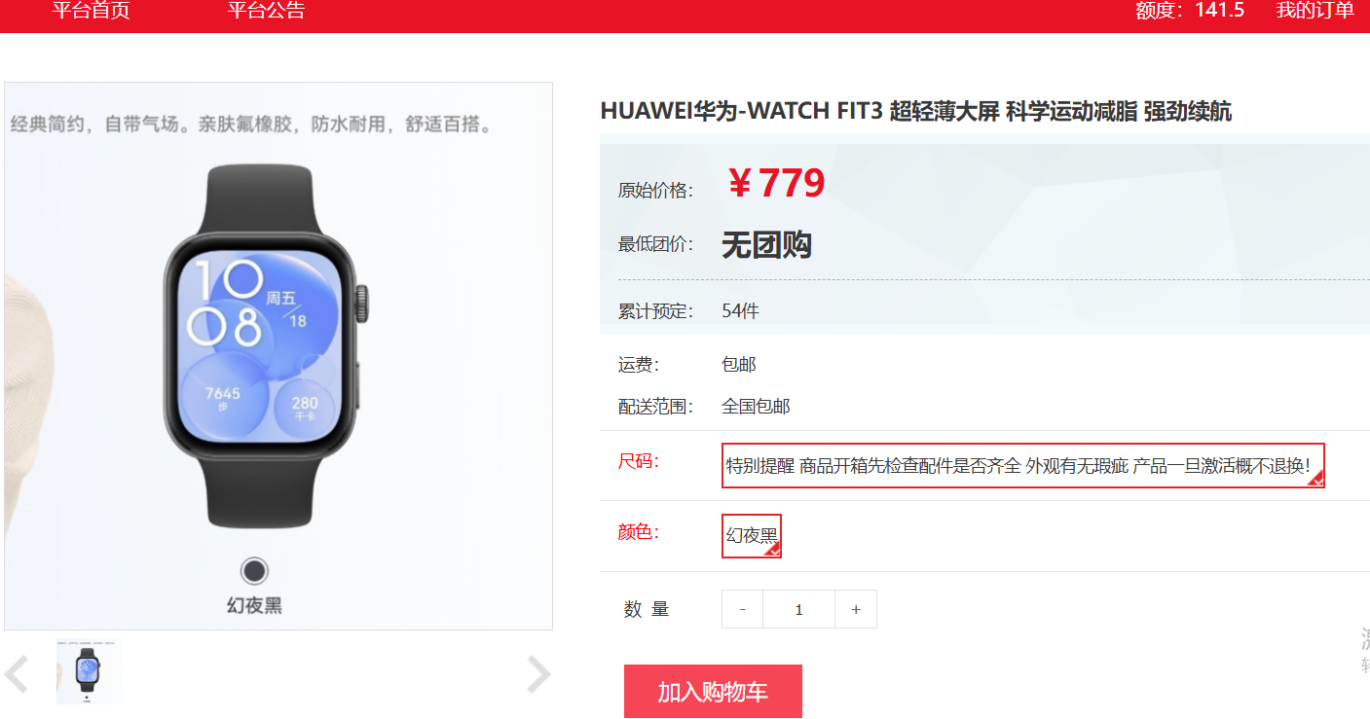
五、系统上线试运行
第五步：商城功能测试、性能测试、上线前培训工作、业务解答、需求优化等

Slide 21
04
平台运营工作

Slide 22
成立运营团队
浙企采电子商城需要成立专业的运营团队负责平台运营、市场拓展、培训服务、客服解答以及宣传工作。运营团队人员编制主要包括：总负责人、信息人员、市场商务人员、运营人员等
运营团队人员架构及职责图（一阶段）
运营团队人员架构及职责图（二阶段）
总负责人
总负责人
信息人员（1人）
市场商务人员
（1-2人）
运营人员（1人）
信息人员（1人）
市场商务人员
（3-5人）
培训师
（1人）
运营人员（1人）

Slide 23

人员分工
对内：主要通过数据信息的收集整理及分析，为市场商务提供支撑，为领导决策提供依据。
对外：主要通过微信、热线等远程方式服务平台各参与方，及时响应客户需求，提升客户满意度。
对全市平台经营总目标负责，项目总协调人角色，制定个细分板块业务目标，推动行业监管部门制定政策文件。
总负责人
信息员
信息收集整理分析，总负责人助理角色、按照浙企采团队数据表格要求，做好数据统计分析，数据上传下达，配合总负责人制定经营目标。
对负责区域市场目标负责，做好客户拓展与需求对接与客户疑难咨询回复工作，围绕客户信息与需求丰富客户信息收集表，做好数据统计，线下培训开展。
市场商务
区域系统数据查询跟进、各采购企业账号开通、供应商入驻及征集、采购企业和供应商系统使用问题收集，采购企业信息化建设需求收集及反馈。微信群运营做好采购企业咨询回复。
运营人员

Slide 24
日常运营工作
采购企业操作指导
使用意见收集
对已经入驻服务的采购企业或供应商进行操作指导
咨询问题回复
定期进行采购企业、供应商使用意见和建议收集和反馈，每周提交《意见建议反馈表》
供应商、采购企业群消息、电话咨询等信息回复
日常订单等数据跟进
目标采购企业跟进
与相关运营人员对接所负责区域订单支付、未支付等数据，毕竟进行跟进
每日提交《订单反馈表》
目标采购企业入驻情况跟进，填写信息跟进表，反馈跟进进度
区域月度跟进情况等月报
区域内采购企业、供应商入驻情况目标完成情况报表等报送
每月提交《区域月度报表》

Slide 25
汇报完毕，谢谢观看
商城建设思路

